Slide 1
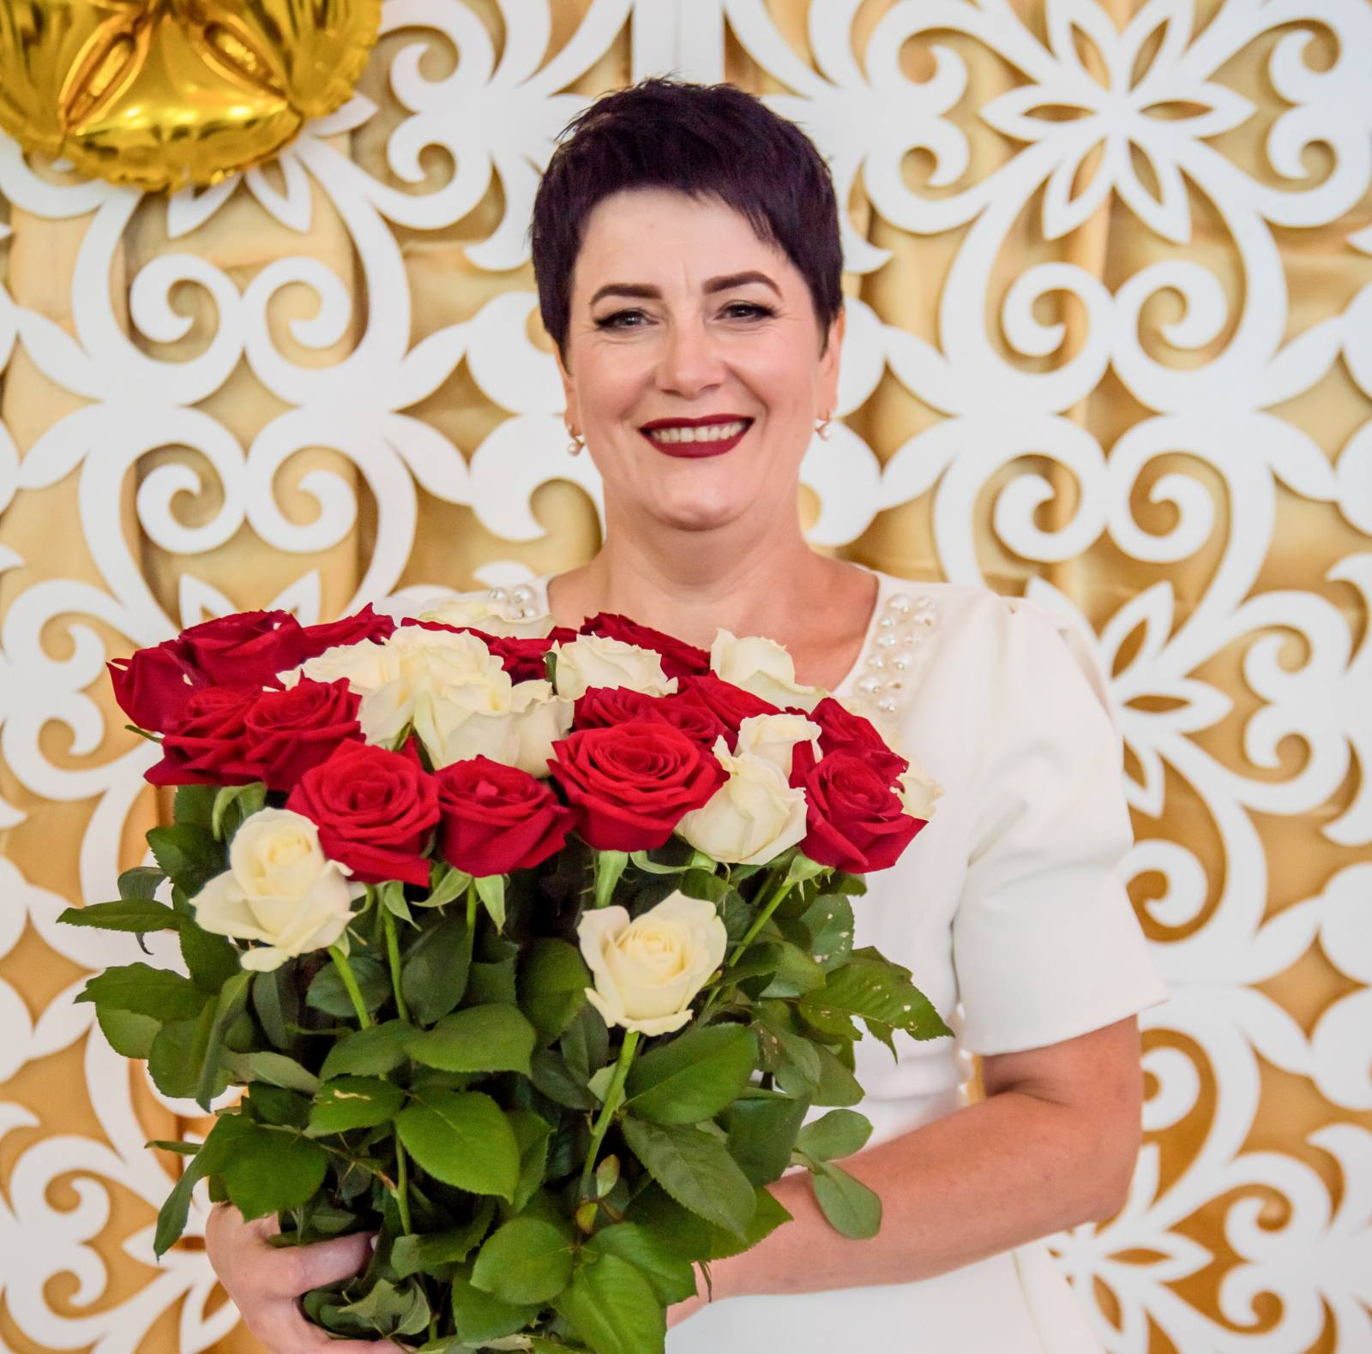
Вчитель трудового навчання та
технології Дежурова Марія Андріївна

Slide 2
Дежурова Марія Андріївна
Рік народження 25. 08. 1969.
Закінчила Київський республіканський технологічний технікум легкої промисловості
Фах. Учитель трудового навчання.
Місце роботи. ЗЗСО I-IIIст. – ліцею
Владики Івана Хоми м. Хирова

Slide 3
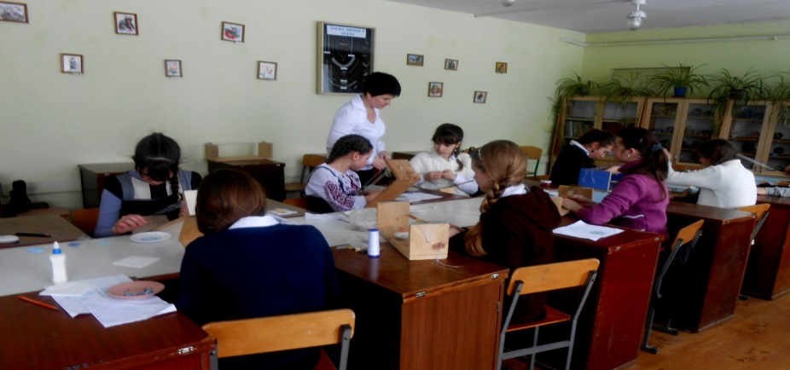
Моє педагогічне кредо: «Творчою людиною можна народитися, творчості можна і навчитися.»

Slide 4
Проблема над якою я працюю –
« Розвиток творчих здібностей на уроках технології і трудового навчання»

Slide 5
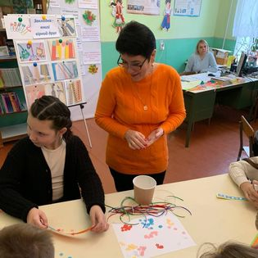
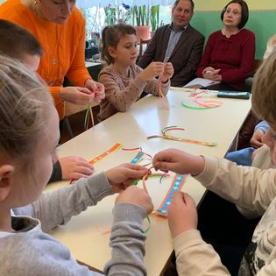
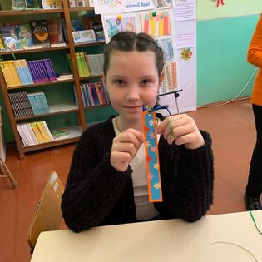
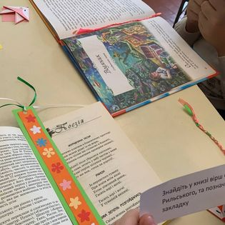
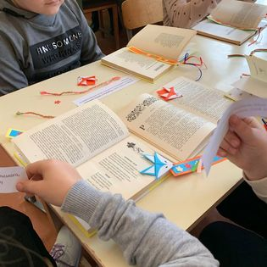
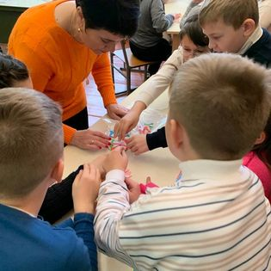
Майстер-клас із виготовлення закладки до книги

Slide 6
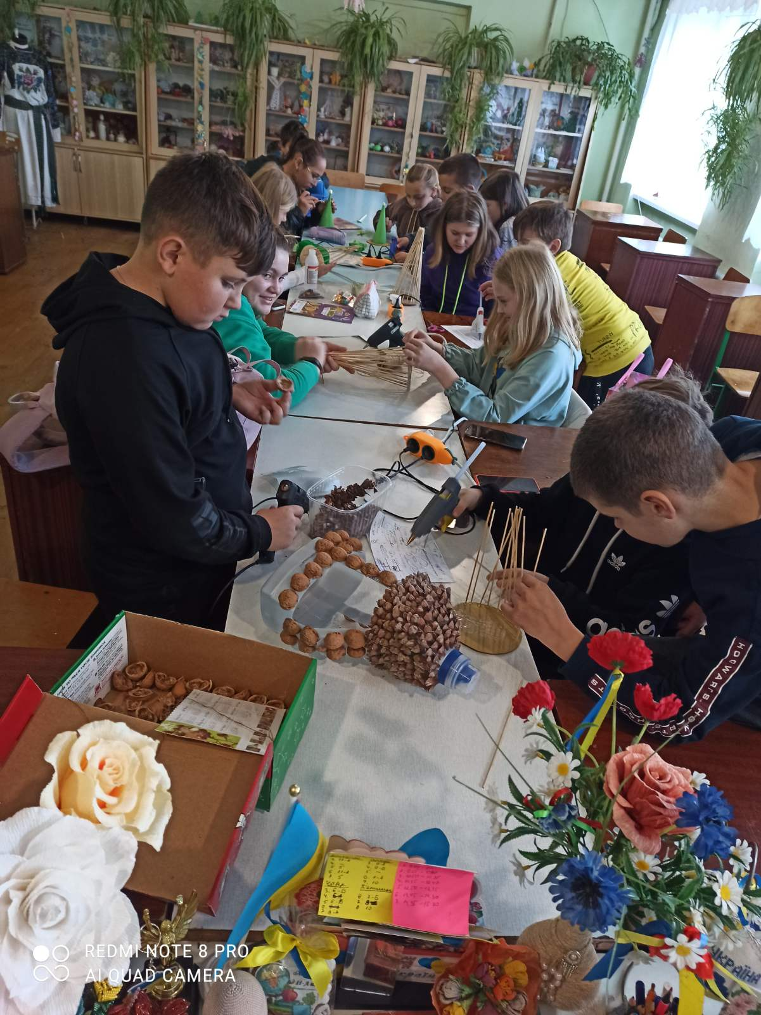
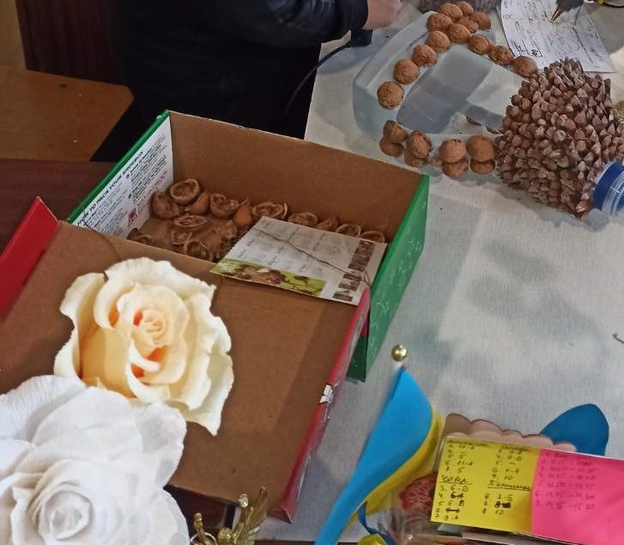
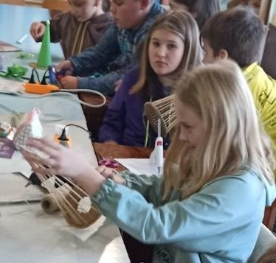
Робота в групах:

Slide 7
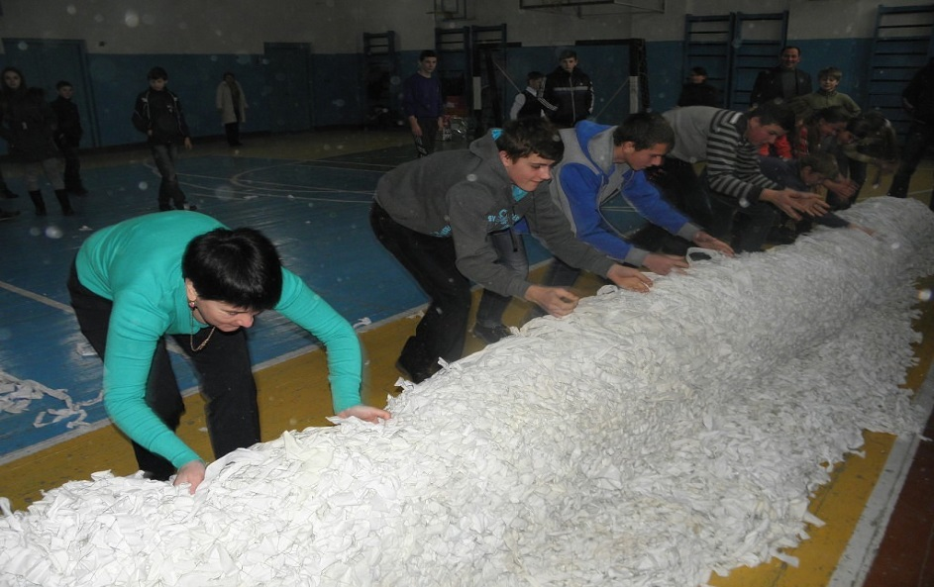
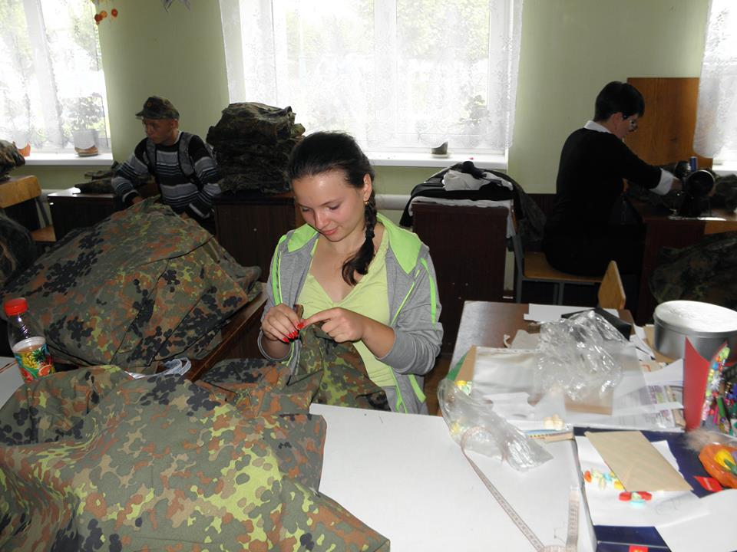
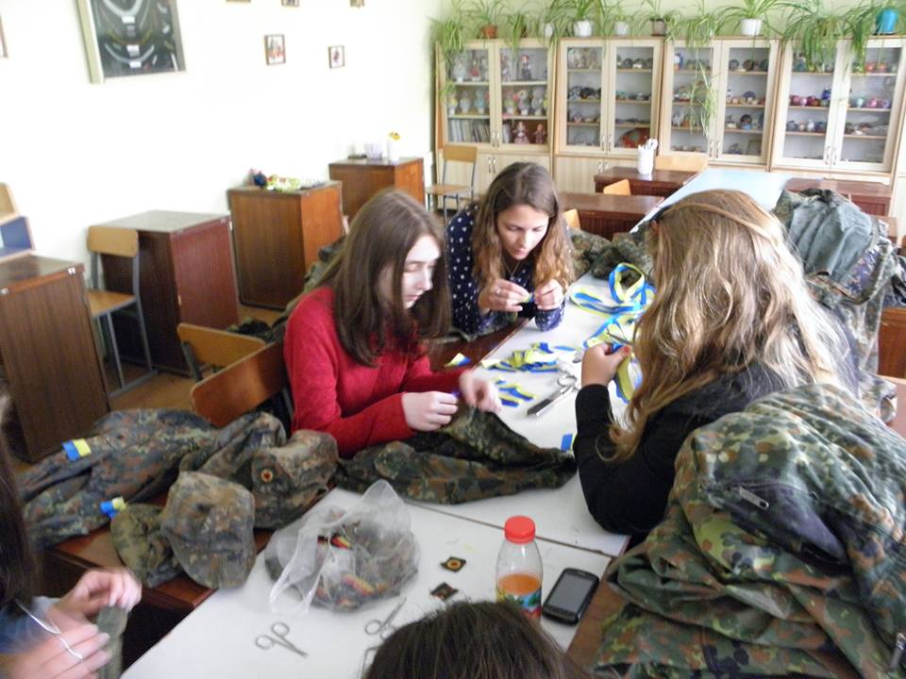
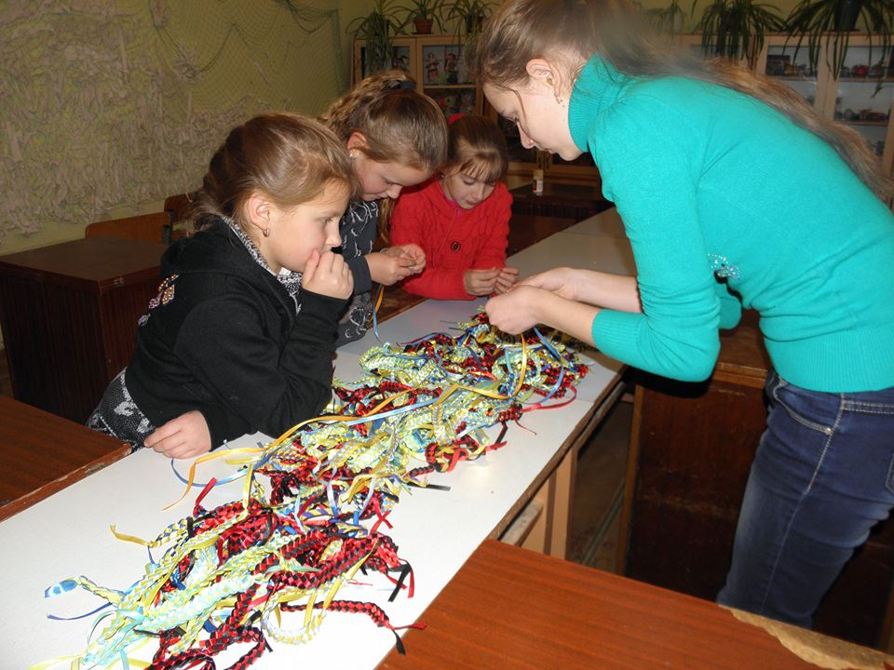
Роботи патріотичного спрямування.

Slide 8
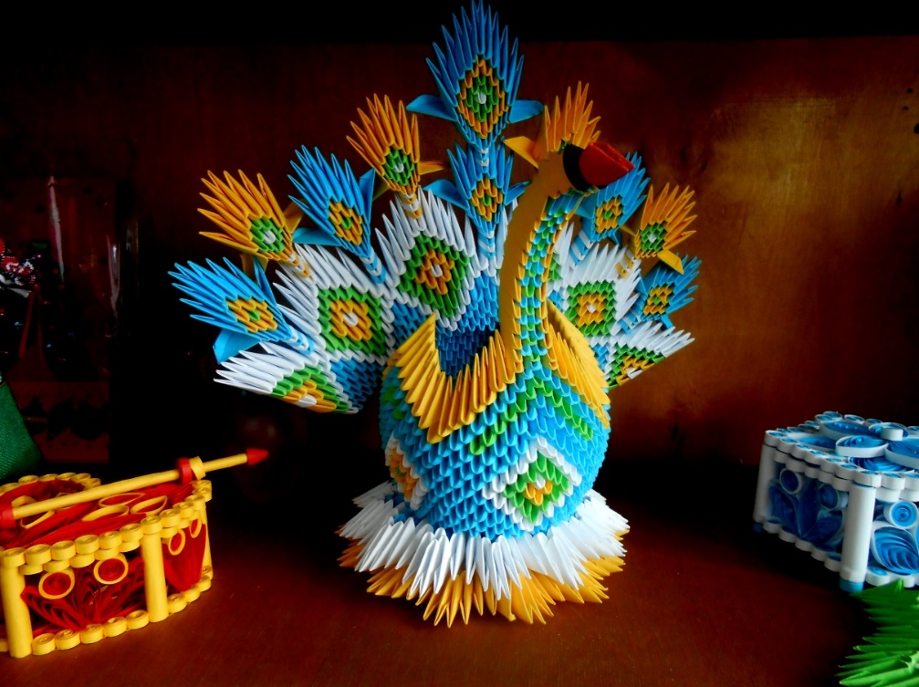
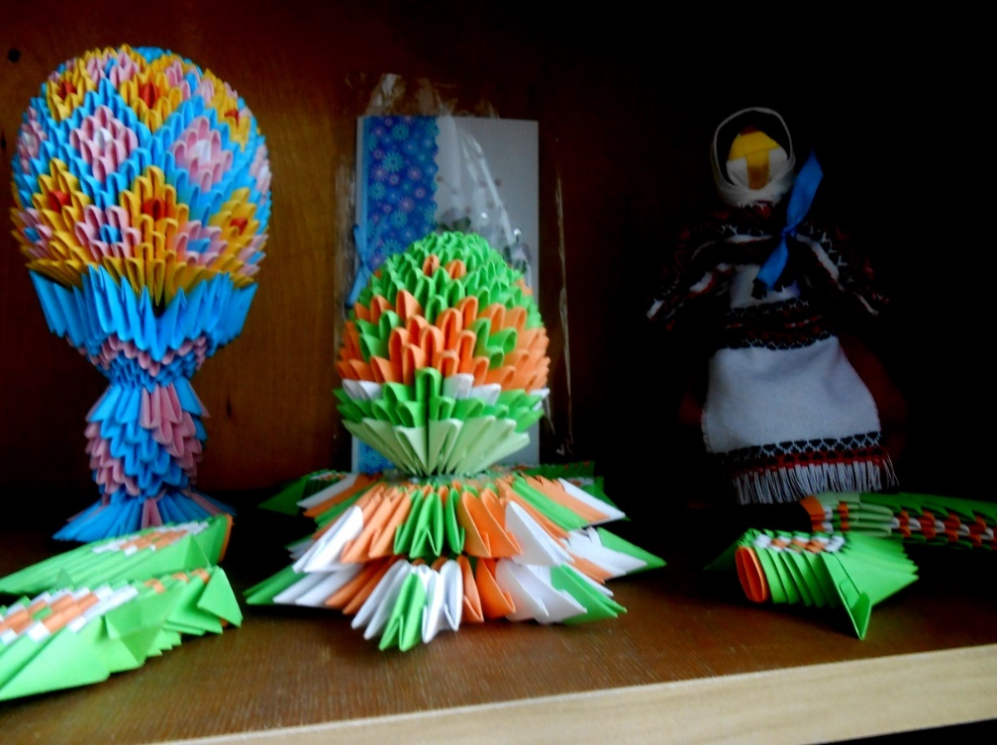
У нас постійно діє виставка дитячих робіт.
Діти бачать результати своєї праці, порівнюють зроблене, обговорюють вироби, виділяють найбільш цікаві роботи.

Slide 9
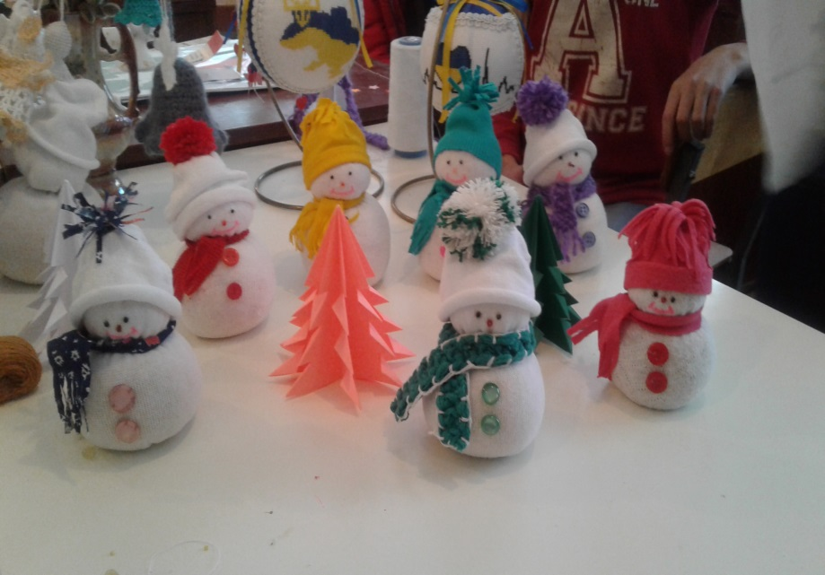
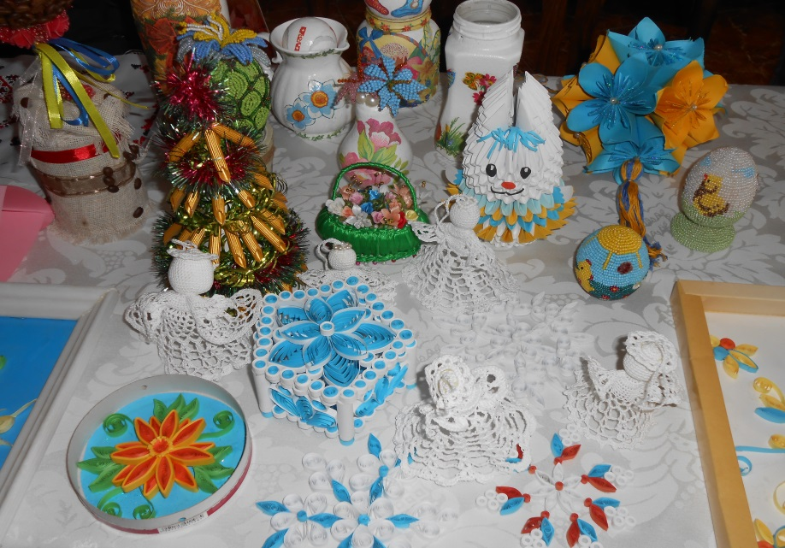
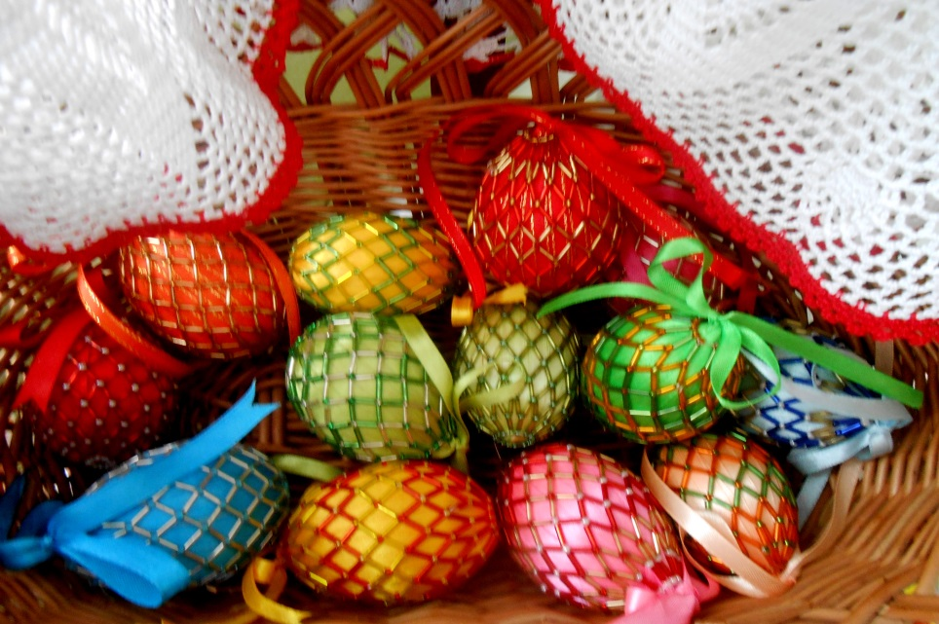
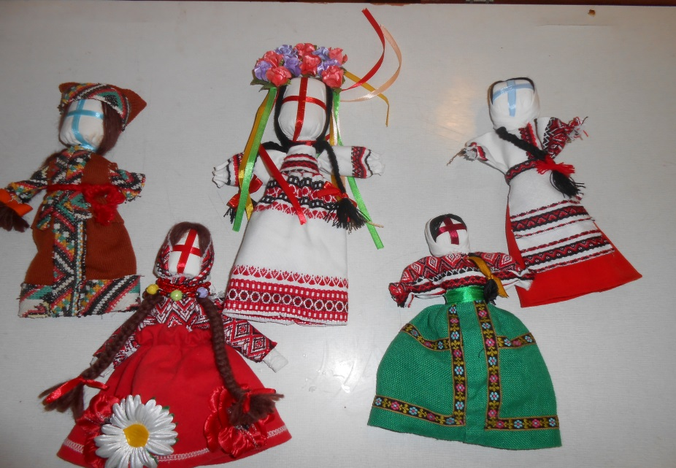

Slide 10
Займаючись з дітьми я намагаюсь навчити їх :
- розвивати творчі здібності;
виховувати любов до традицій та обрядів нашого краю ;
формувати творчу особистість;
бути патріотом своєї країни

Slide 11
Дякую за увагу…
…і за підтримку усім, хто не байдужий, хто вміє підтримати у нелегкій життєвій ситуації, хто підставить своє плече і завжди готовий прийти на допомогу

